Slide 1



Notes:
1

Slide 2

صباح الخير والنور لطالباتي الغاليات
ومعا نبدأ البدايات الجميلة ممزوجة بالتفاؤل والامل لفصل دراسي جديد يفيض بالعطاء والهمم العالية نسال الله فيه التيسير والتوفيق

Slide 3

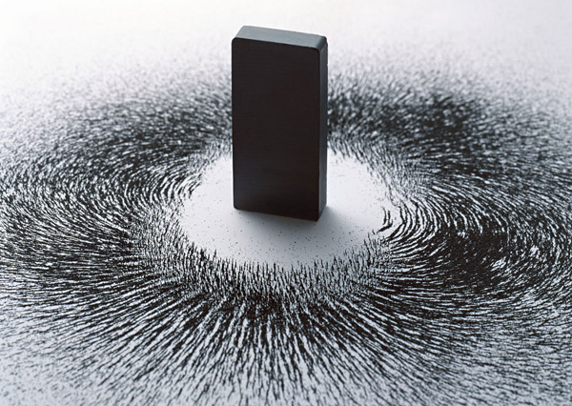
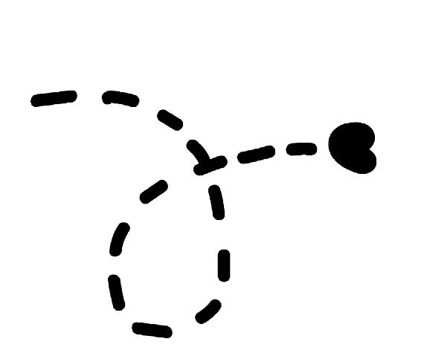
الفصل الأول
المجالات المغناطيسية

Slide 4
الفصل الأول
المجالات المغناطيسية
المغانط :
الدائمة والمؤقتة
القوى الناتجة عن المجالات المغناطيسية

Slide 5
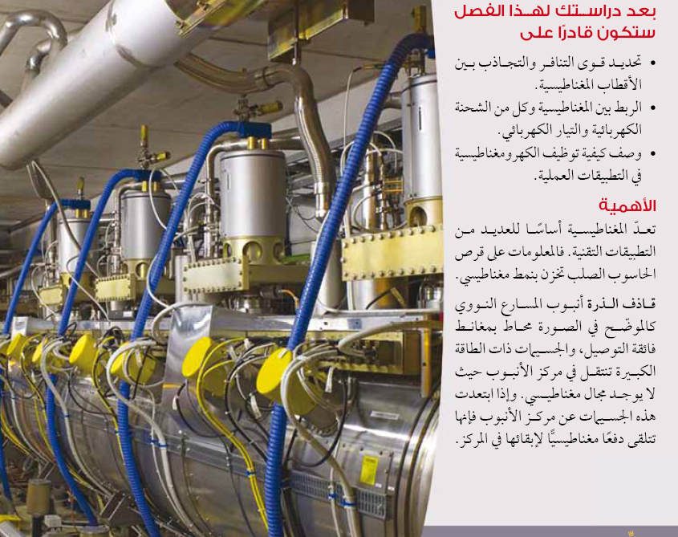

Slide 6

الأهداف في هذا الدرس
* تصف خصائص المغانط ومنشأ المغناطيسية في المواد

Slide 7

المفردات الجديدة
المستقطب
المجالات المغناطيسية
التدفق المغناطيسي

Slide 8
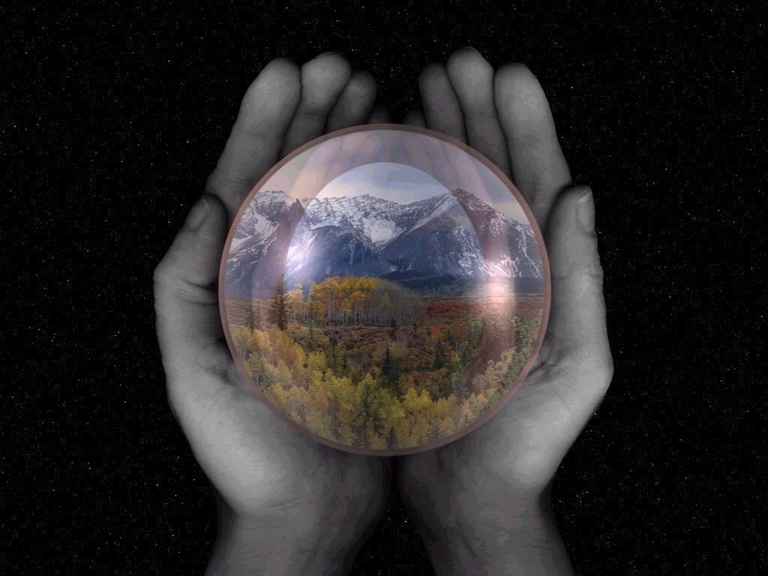
كان ياما كان كان في قديم الزمان في سالف العصر والأوان :

Slide 9

تروي الأساطير أن راعيًا اسمه ماغنس كان يرعى غنمه ، فلاحظ أن طرف عصاه المصنوع من مادة حديدية ينجذب نحو بعض الحجارة ، فسميت هذه الحجارة باسم المغناطيس نسبة إليه بعد أن اكتشف هذه الظاهرة. وربما تعود هذه التسمية إلى مقاطعة مغنيسيا ( Magnesia ) في آسيا الصغرى بالقرب من تركيا حيث اكتشفت هذه الحجارة المغناطيسية لأول مرة ،

Slide 10
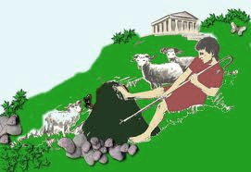

Slide 11

أذاً هو حجر أسود من الأحجار الكريمة قادر على جذب الحديد وبعض المواد الأخرى كالنيكل والكوبالت وخلائطها, صيغته
الكيميائية (Fe3o4)قيل :إن من فوائده
علاج مرض النقرس (داء ملوك)
وعندما تمسك به المرأة أثناء
الولادة فإنه يسهلها.

Slide 12
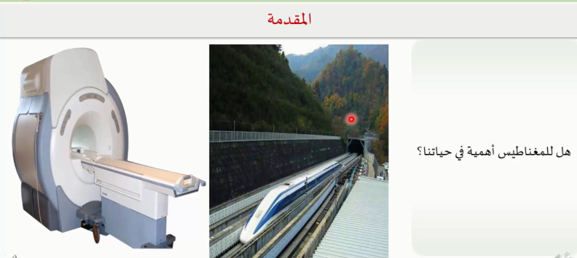
المقدمة

Slide 13
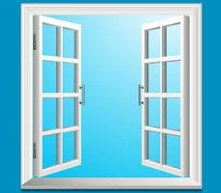
أعطي أمثلة لمواد مغناطيسية تتعاملين معها في حياتك اليومية ؟
استراتيجية
النوافذ
المفتوحة

Slide 14
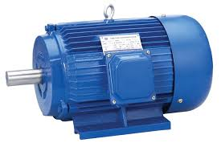
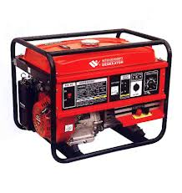

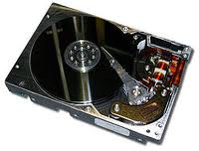
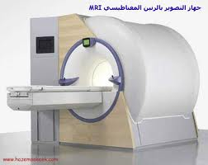
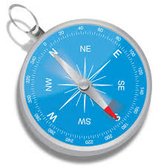
المولدات الكهربائية، والمحركات الكهربائية البسيطة، وأجهزة التلفاز، وأجهزة العرض التي تعمل بوساطة الأشعة المهبطية، وأشرطة التسجيل، ومشغلات الأقراص الصلبة الموجودة داخل أجهزة الحاسوب، جميعها تعتمد على الآثار المغناطيسية للتيارات الكهربائية.

Slide 15
الفكرة | التفاصيل
الخصائص العامة للمغانط

Slide 16

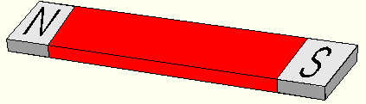
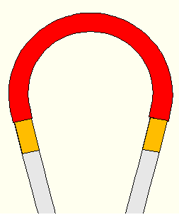
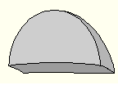

أشكال المغناطيس
قضيب
على شكل حرف U
إبرة مغناطيسية
دائري

Slide 17
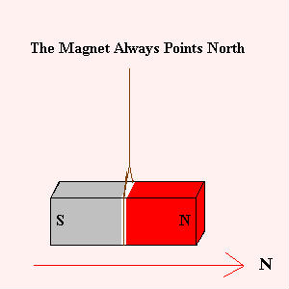
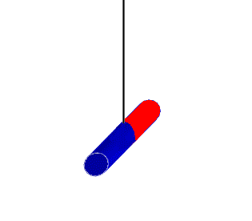

استراتيجية
الملاحظة والتحليل
أجري التجربة التالية:
علقي مغناطيساً بخيط بحيث يكون في وضع أفقي دعيه يستقر ثم حددي اتجاه استقرارالمغناطيس؟
ماذا تستنتجين؟
2-المغانط تتجه دائًما في اتجاه شمال –
جنوب

Slide 18


Slide 19
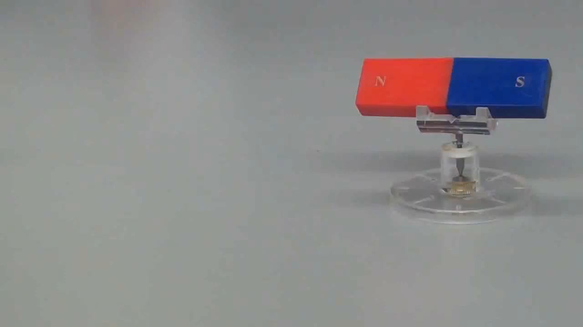

Slide 20
إستراتيجية الرسوم الكرتونيه:
عند قص مغناطيس من المنتصف
2 1
يتكون مغناطيس بقطب واحد
يتكون مغناطيس بقطبين

Slide 21
ما هي خواص المغناطيس ؟
قـطب جنوبي
قـطب شمالي
ٍS
N
1- لكل مغناطيس قطبان ( شمالي وجنوبي ) أي انه مستقطب
أي له قطبان متميزان متعاكسان، أحدهما القطب الباحث عن الشمال، ويسمى القطب الشمالي. والآخر القطب الباحث عن الجنوب، ويسمى القطب الجنوبي.

Slide 22
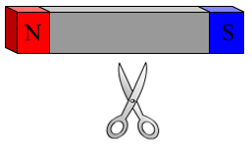
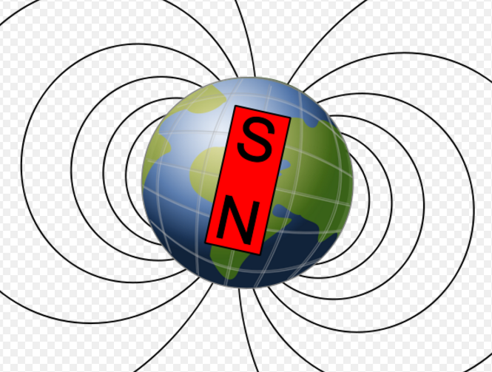
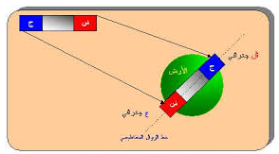
2- لا يُوجد مغناطيس ذو قطب واحد مهما صغر ( لذلك سُمى المغناطيس ثنائي القطب)
3- القطب المغناطيسي الجنوبي للأرض بالقرب من الشمال الجغرافي لها .

Slide 23
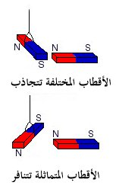
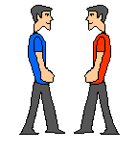
4- الأقطاب المتشابهة تتنافر والأقطاب المختلفة تتجاذب .
يحصل تنافر
بين الأقطاب المتماثلة ( المتشابهة)

Slide 24
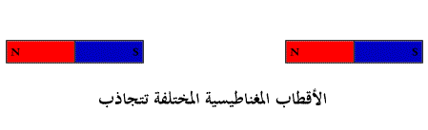
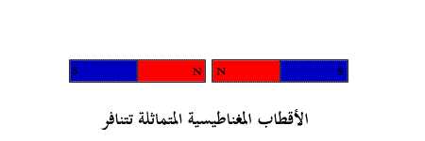
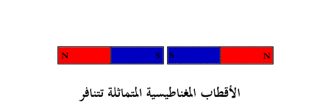

Slide 25
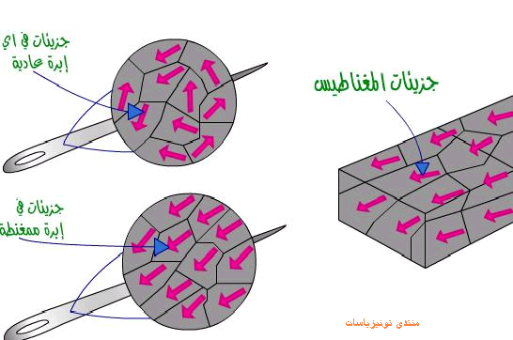
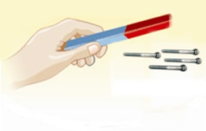

هل تؤثرالمغانط على الأجسام الأخرى؟؟

Slide 26
كيف تؤثر المغانط فى المواد الأخرى؟
الأدوات :
مغناطيس ، مسمار ، قطع حديد أو مشابك ورق
على كل مجموعة عمل التجربة التالية
وملاحظة ماذا يحدث ؟؟
تقريب مغناطيس من مسمار ثم تقريب المسمار من قطع حديد
فسري مايحدث؟؟

Slide 27
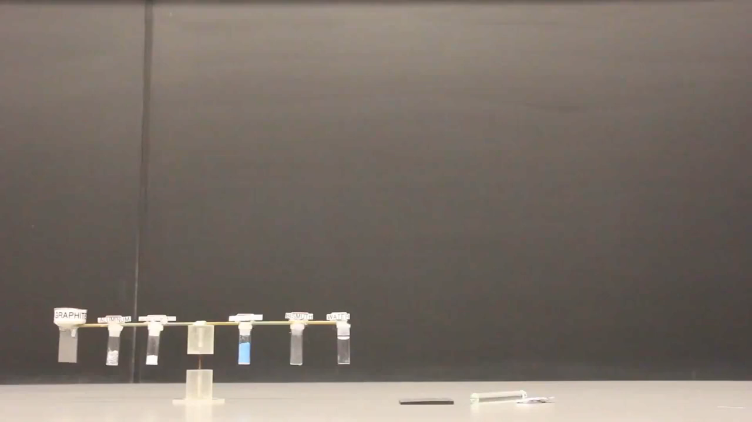

Slide 28
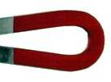
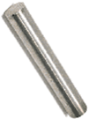
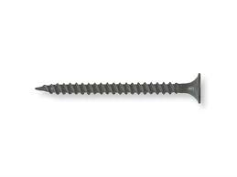
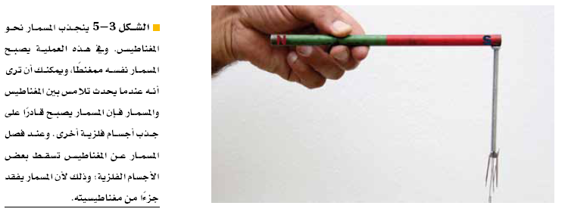
كيف تؤثر المغانط فى المواد الأخرى؟
إذا لامس المغناطيس
مسمارا،ثم لامس المسمارقطعا حديدة صغيرة
فسيصبح المسمار نفسه
مغناطيسا،
المغناطيس يسبب تحفيزا
للمسمار ليصبح مستقطبا.
فإذا أبعدت المغناطيس
فسيفقد المسمار بعضا من
مغناطيسيته،ولن يطول جذبه
للأجسام الفلزية الأخرى
.

Slide 29
أنواع المغانط
2- المغناطيس المؤقت
1- المغناطيس الدائم
اذا وضعت قطعة من الحديد المطاوع( اللين) (حديد يحتوي على القليل من الكربون) بدلاً من المسمار فستلاحظ أن الحديد يفقد كل جاذبيته للأجسام الفلزية الأخرى مباشرة عند إبعاد المغناطيس؛ وذلك لأن الحديد اللين مغناطيس مؤقت. أما المسمار فيحتوي على معادن أخرى تتيح له الاحتفاظ ببعض مغناطيسيته عند إبعاد المغناطيس الدائم.

Slide 30

كيف يصنع المغناطيس الدائم
يصنع العديد من المغانط الدائمة من سبيكة حديد تحتوي على خليط من الألمونيوم، والنيكل، والكوبالت.
وهناك تشكيلة متنوعة من العناصر الترابية النادرة - ومنها النيوديميوم والجادولينيوم - تنتج مغانط دائمة قوية جدا بالنسبة إلى حجمها.

Slide 31
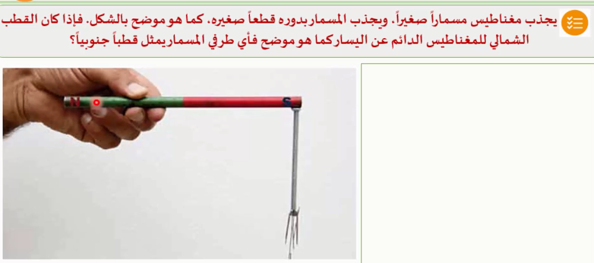
تقويم مرحلي

Slide 32
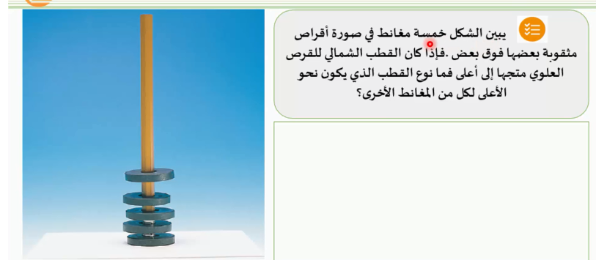
تقويم مرحلي

Slide 33
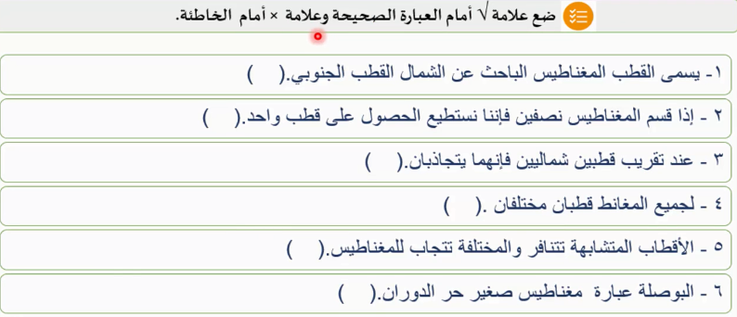
تقويم مرحلي

Slide 34

أهلاً بالرائعات
صباح الخير والتوفيق
صباح البدايات الجميلة بإذن الله
طالبتي الحبيبة: أرجو أن يكون حضورك مميز وذلك بمشاركتك الفعالة وتحضيرك الجيد للدرس.

Slide 35
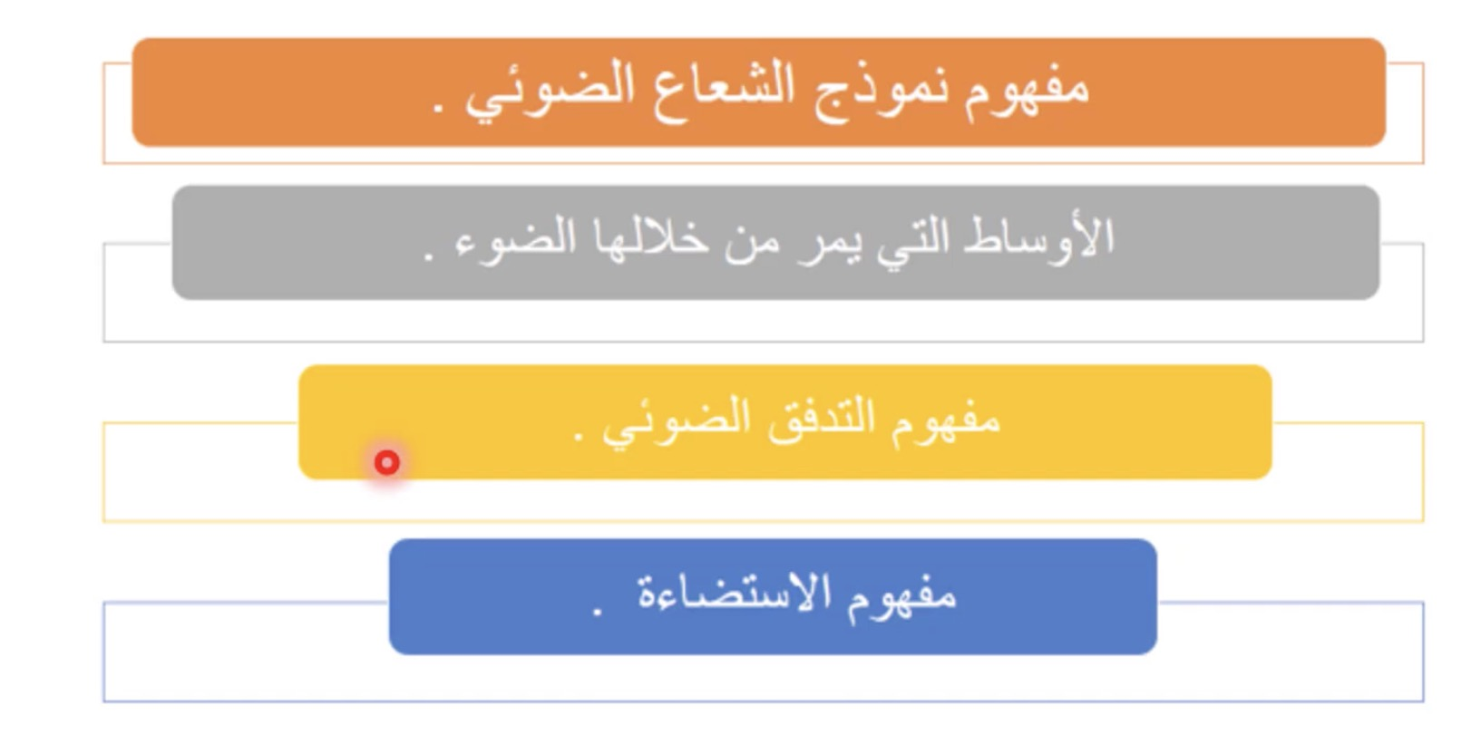
سنتعلم اليوم بإذنه تعالى :
المجالات المغناطيسية
خطوط المجال المغناطيسي
القوة المؤثرة في الاجسام الموضوعة في مجالات مغناطيسيه

Slide 36
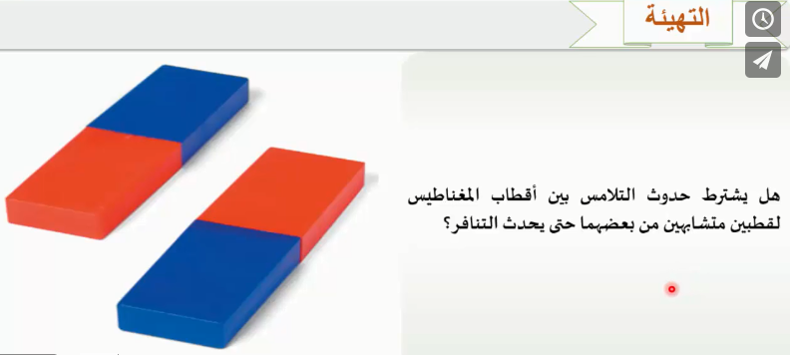
    التهيئة :

Slide 37
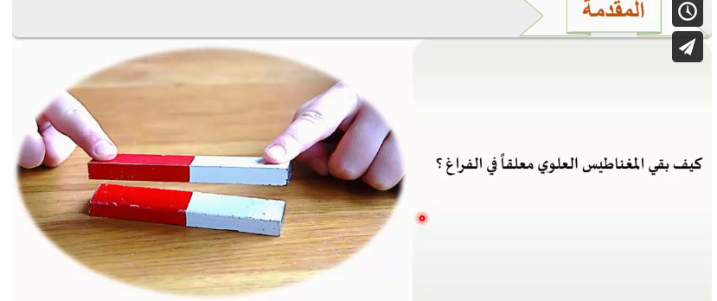
    المقدمة:

Slide 38

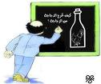
دقيقة
أعطي مفهوماً علمياً
للمجالات المغناطيسية ؟
59
58
57
56
55
54
53
52
51
50
49
48
47
46
45
44
43
42
41
40
39
38
37
36
35
34
33
32
31
30
29
28
27
26
25
24
23
22
21
20
19
18
17
16
15
14
13
12
11
10
09
08
07
06
05
04
03
02
01
00

Slide 39
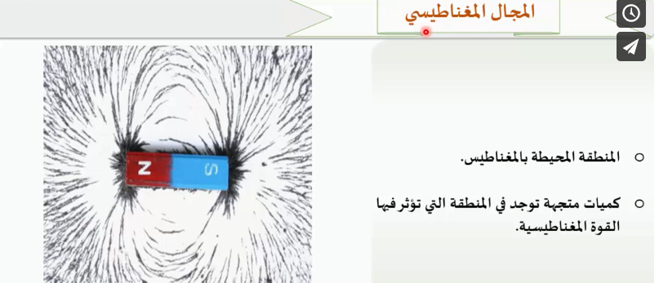
    المجال المغناطيسي :

Slide 40

يمكن تمثيل المجال المغناطيسي الموجود حول المغناطيس باستخدام برادة الحديد.

Slide 41
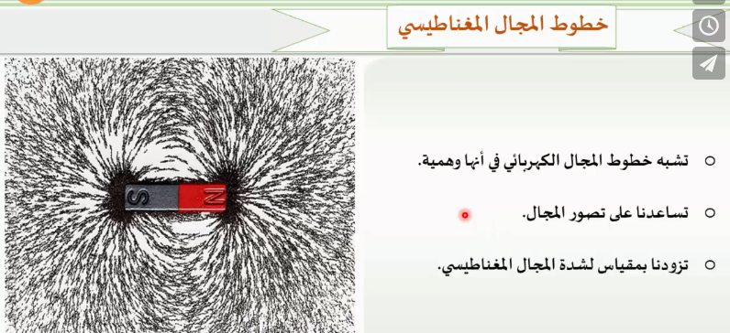
    خطوط المجال المغناطيسي :

Slide 42
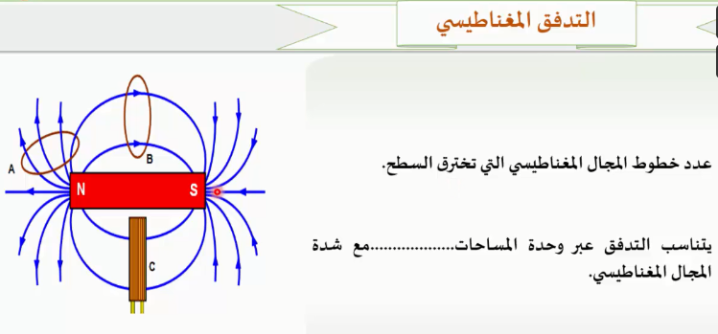
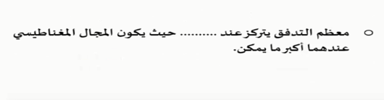
    التدفق المغناطيسي :

Slide 43
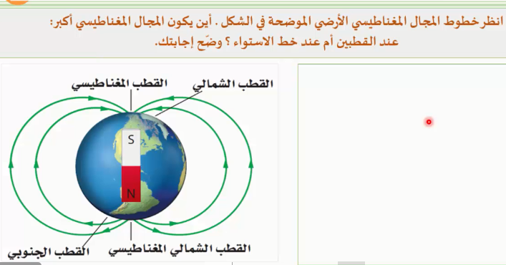
    المجالات المغناطيسية حول المغانط الدائمة:

Slide 44
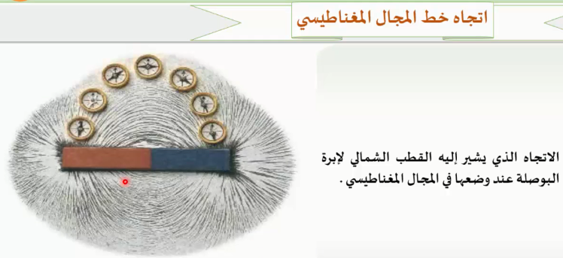
    اتجاه خطوط المجال المغناطيسي :

Slide 45
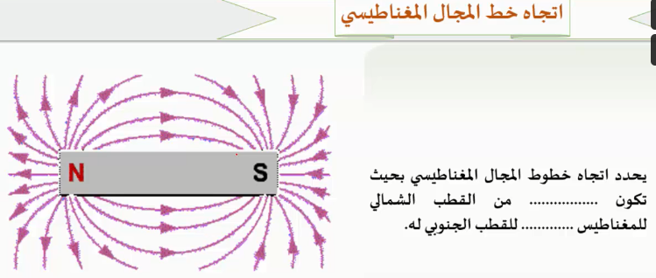
    اتجاه خطوط المجال المغناطيسي :

Slide 46
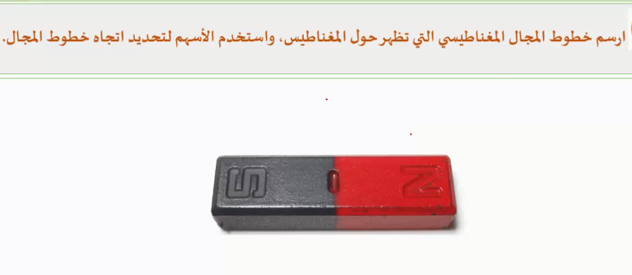
    اتجاه خطوط المجال المغناطيسي :

Slide 47
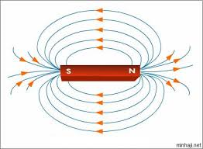
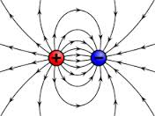
استراتيجية
العين الفصيحة
استنتجي أوجه الشبه والاختلاف بين الصورتين ؟

Slide 48

    المجالات بواسطة القضبان المغناطيسية :
ما نوع القوى في الصور التالية؟

Slide 49




Slide 50

    القوى المؤثرة في الاجسام الموضوعة في مجالات مغناطيسيه :

Slide 51

    اتجاه خطوط المجال المغناطيسي :

Slide 52

    المجالات المغناطيسية حول المغانط الدائمة :

Slide 53
    المجالات المغناطيسية حول المغانط الدائمة :
الواجب :
س 60 س 61 تقويم الفصل
الأسئلة في منصة مدرستي

